Slide 1
あなたにわかってもらいたい(４)
自然放射能と人工放射能の違い
内部被曝と外部被曝の違い

Slide 2
放射性セシウムとカリウム
カリウム40は、大昔からあったもので、生物は、その害が及ばないように進化したので、今日繁栄している。
放射性カリウムは、通常のカリウムの0.012%存在(約1万分の１） 体重70kgでカリウム量約140gそのうち放射性カリウムは0.017g
１MBｑ(1,000,000Bq)のセシウムは、わずか約31μgしかない。放射性セシウムは、全部が放射性で、通常のセシウムは存在していない。

Slide 3
密なセシウムと疎のカリウム
カリウムの放射線が、放出されても近くに他の放射性カリウムはないので、遺伝子を傷つけても修復できる(1本の傷だけなので）。
密なセシウムは、同じ遺伝子に何本も放射線を当てる事が出来る。それ故、自然に備わっている修復機構が役に立たない。
自然放射能は、薄い状態にあり、人工放射能は、放射線放出物ばかりである。それ故、自然と人工の放射能の害は大きく異なる。

Slide 4
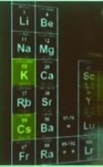
セシウムとカリウムの違い
周期律表では同じアルカリ金属に
属しています。それ故、化学的性質は似ています。
一般に、アルカリ金属は、水と激しく反応します。
小野俊一先生のスライドからの引用です。

Slide 5
カリウムを水に入れた場合
ナトリウムは、水の表面を走り回っていたが、カリウムは燃えている。
小野俊一先生のスライドからの引用です。

Slide 6
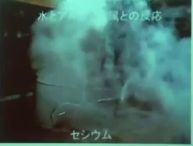
セシウムと水の反応
激しく反応してシャーレが壊れている。
小野俊一先生のスライドからの引用です。

Slide 7
セシウムとカリウムの相違
放射性のないセシウムとカリウムの化学的性質の相違にもっと注目すべき。
水に対しての反応性がこれだけ激しいセシウムは、十分、鼻血の原因となりうるだろう。
セシウムは吸収は、カリウムと同じだが、排泄は、遅く、腎臓や心臓、筋肉に蓄積する

Slide 8
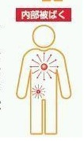
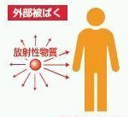
内部被曝と外部被曝
内部被曝は食品や水、空気に交じって放射性物質が取り込まれる状態です。それ故、取り込まれた放射性物質の放射線のすべてを体内の器官が受けます。特にアルファー線やベーター線は強い放射線を出しますので、被曝を避けなければいけません。
外部被曝は、体外からの被曝です。従って、放射性物質の放射線量の一部しか、実際に体に受けていません。
ガンマー線以外は、体内に入れません。

Slide 9
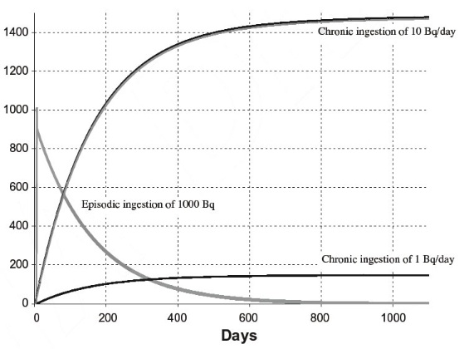
ＩＣＲＰ Publication 111より
セシウム１０ベクレルを毎日摂取
セシウム１０００ベクレルを１回摂取
セシウム１ベクレルを毎日摂取

Slide 10
ICRP111の図の意味
放射能の継続的摂取は、摂取量に応じて、蓄積する。
一時的に多量に摂った場合は、代謝により排泄されるので、1000ベクレル1回でも800日後には、残らない。
10ベクレルを毎日摂取した場合は、1000日で1400ベクレル以上体内に蓄積する。
現在の日本の食品の基準値は
一般食品1k当り100ベクレル、牛乳、乳児用品50ベクレル、水10ベクレルです。

Slide 11
内部被曝の怖さ
セシウム137：β線とγ線
量が最も多く、半減期30年で、90年後に1/8
腎臓、心臓に多く蓄積－心不全等
・ストロンチウム90：β線
カルシウムと似ているので、骨に付き半減期約30年
骨髄にベーター線照射－白血病等
・プルトニウム：α線
呼吸と共に肺に侵入、そのまま定着、半減期無限
放射線はすべて、免疫機能の減退を起こします。
原爆ぶらぶら病と言われた、全身倦怠感、無力感等です。

Slide 12
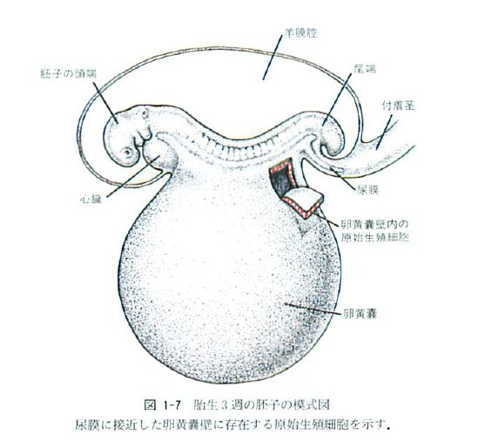
自分の生殖細胞は、祖母の発生時に生じる
胎生３週の胚子の模式図
羊膜腔
胚子の頸端
尾端
付着茎
心臓
尿膜
卵黄嚢壁内の
原始生殖細胞
卵黄嚢
尿膜に接近した卵黄嚢壁に存在する原始生殖細胞を示す。
小野俊一先生のスライドからの引用

Slide 13
まとめ
自然放射線と人工放射線は、その存在状況が全く異なり、数値での比較は出来ません。
カリウムとセシウムは、その化学的反応性の強さは、大きく異なり、同一視出来ません。
内部被曝と外部被曝は、その影響力が大きく異なります。
放射能を体内に継続的に取込むと、蓄積されていきます。
更に年齢が小さいほど、放射線の影響は強くなります。
フクシマの子供達をそのままにしておいてよいのでしょうか。

